Slide 1
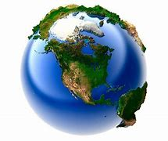
Dzień Ziemi
22 kwietnia
Wykonanie w ramach działań LOP :
Isabella Koziara i Oliwia Lorek

Slide 2
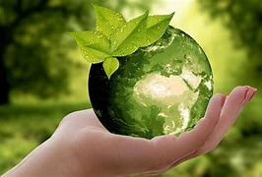
Dzień Ziemi został ustanowiony przez ONZ na 22 kwietnia.

Slide 3
Dzień Ziemi, znany też jako Światowy Dzień Ziemi lub Międzynarodowy Dzień Ziemi

Slide 4
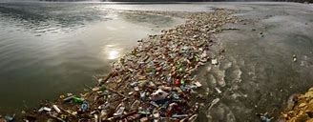
Zanieczyszczenie wód
Obecnie co roku do mórz i oceanów trafia od 9 do 11 milionów ton plastikowych odpadów.

Slide 5
Zanieczyszczenie wód
Zanieczyszczenie wód to niekorzystne zmiany właściwości fizycznych, chemicznych bakteriologicznych wody, spowodowane wprowadzaniem w nadmiarze substancji nieorganicznych (stałych, płynnych, gazowych), organicznych, radioaktywnych czy ciepła, które ograniczają lub uniemożliwiają wykorzystywanie wody do picia i celów gospodarczych.

Slide 6
Podział zanieczyszczeń wód
Wodne zanieczyszczenia możemy podzielić na:
Ścieki komunalne, które są usuwane przez ludzi zamieszkałych na terenach zurbanizowanych.
b) Ścieki rolnicze, które tworzone są głównie przez spływy z gnojowiska, ferm zwierzęcych oraz pól uprawnych.
c) Ścieki przemysłowe, które są dużych ilościach odprowadzane z zakładów przemysłowych w wyniku zajścia procesów produkcyjnych oraz przetwórczych.

Slide 7
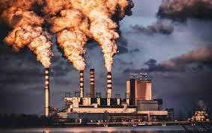
ZANIECZYSZCZENIA
POWIETRZA
ZANIECZYSZCZENIA
POWIETRZA

Slide 8
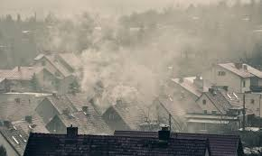
Powietrze zanieczyszczają wszystkie substancje gazowe, stałe lub ciekłe, znajdujące się w powietrzu w ilościach większych niż ich średnia zawartość.
Zanieczyszczenia powietrza dzieli się na
pyłowe
gazowe

Slide 9
Zanieczyszczenia powietrza są najbardziej niebezpieczne ze wszystkich zanieczyszczeń, gdyż są mobilne i mogą skazić na dużych obszarach praktycznie wszystkie komponenty środowiska.

Slide 10
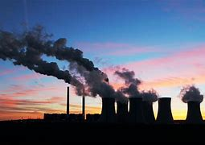
Zanieczyszczenia powietrza są wchłaniane przez ludzi głównie w trakcie oddychania. Przyczyniają się do powstawania schorzeń układu oddechowego, a także zaburzeń reprodukcji i alergii. W środowisku kulturowym człowieka zanieczyszczenia powietrza powodują korozje metali i materiałów budowlanych.

Slide 11
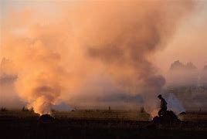
Zanieczyszczenia powietrza zwiększają także kwasowość wody pitnej. Powoduje to wzrost zawartości ołowiu, miedzi, cynku, glinu, a nawet kadmu w wodzie dostarczanej do naszych mieszkań. Zakwaszone wody niszczą instalacje wodociągowe, wypłukują zniejróżne substancje toksyczne.

Slide 12
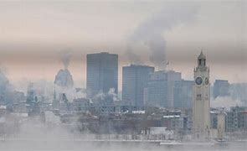
Smog
Jest to zjawisko atmosferyczne powstałe w wyniku wymieszania się mgły z dymem i spalinami.
Zanieczyszczenie powietrza, jakim jest smog, powstaje wskutek przedostawania się do atmosfery szkodliwych związków chemicznych, takich jak tlenki siarki i tlenek azotu oraz substancje stałe, czyli pyły zawieszone, a także kancerogenne wielopierścieniowe węglowodory aromatyczne

Slide 13
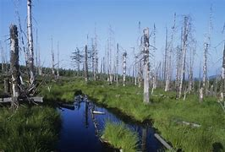
Kwaśne deszcze
Kwaśne deszcze to opady atmosferyczne, o odczynie kwaśnym; zawierają kwasy wytworzone w reakcji wody z pochłoniętymi z powietrza gazami, jak: dwutlenek siarki, tlenki azotu, siarkowodór, chlorowodór, wyemitowanymi do atmosfery w procesach spalania paliw oraz różnego rodzaju produkcji przemysłowej.

Slide 14
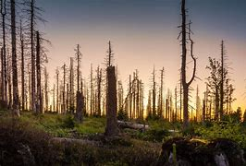
Kwaśne deszcze
Powstają w wyniku połączenia się kropel wody wraz ze wchłoniętymi z atmosfery gazów. Kwasy zazwyczaj powstają z siarki i azotu. Tlenki azotu emitowane są przez pojazdy silnikowe, elektrownie węglowe i przez rolnictwo.

Slide 15
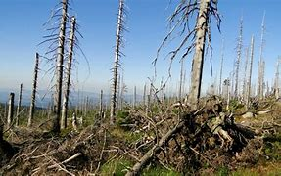
Jak możemy zapobiegać kwaśnym deszczom?

Slide 16
Przede wszystkim należy skupić się na budowaniu instalacji wyłapujących tlenki siarki i azotu ze spalin emitowanych do atmosfery oraz w miarę możliwości ograniczyć spalanie paliw zawierających związki siarki, głównie węgla brunatnego
i kamiennego.

Slide 17
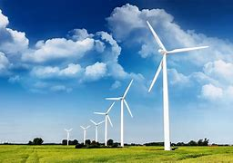
Alternatywne źródła energii
1. Energia wodna
2. Energia słoneczna
3. Energia wiatru
4. Biomasa
5. Energia geotermalna

Slide 18
Segregacja śmieci

Slide 19
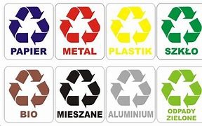
Na czym polega segregacja śmieci ???

Slide 20
Segregacja śmieci to sortowanie
i oddzielenie odpadów,
które nadają się do ponownego przetworzenia, czyli surowców wtórnych od odpadów, których już w żaden sposób nie można wykorzystać.

Slide 21
Jak mogę chronić przyrodę?
1) Gaszenie światła po wyjściu z pokoju, wyłączanie telewizora, radia i komputera, gdy już nikt z nich nie korzysta. 2) Dbanie o czystość środowiska, niewyrzucanie śmieci na ulicę,a także segregowanie odpadów. 3) Korzystanie z ekologicznych środków transportu (np. rower) 4) Zabieranie na zakupy własnej torby, aby nie pakować produktów w plastikowe torebki ze sklepu.

Slide 22
Jak mogę chronić przyrodę?
5) Zwracanie większej uwagi na kupowane produkty. Jeśli są oznakowane symbolami, które świadczą o ich pozytywnym wpływie na środowisko naturalne (np. opakowanie nadające się do recyklingu; nietestowane na zwierzętach, itp.) są to wówczas produkty ekologiczne. 6) Zakręcanie wody, gdy nie jest już potrzebna, dokręcanie kranów. 7) Nie rozpalanie ognisk w lasach lub na polach w czasie podwyższonego zagrożenia pożarowego.

Slide 23
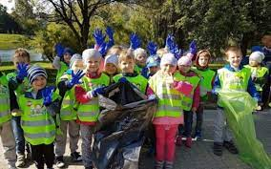
Co roku 22 kwietnia, dzieci z prawie wszystkich polskich szkół mają lekcje o segregacji śmieci i omawiana jest sprawa ekologii. Zbierane są wtedy także śmieci z okolic szkół.

Slide 24
Ekologia to nauka o strukturze
i funkcjonowaniu przyrody, zajmująca się badaniem oddziaływań pomiędzy organizmami a ich środowiskiem oraz wzajemnie między tymi organizmami

Slide 25
Jakie są źródła energii odnawialnej?
Energia odnawialna najczęściej uzyskiwana jest przez:
Elektrownie wodne, gdzie wykorzystuje się energię grawitacyjną wody (np.: prąd w rzekach),
Elektrownie fotowoltaiczne, gdzie wykorzystuje się promieniowanie słoneczne,
Elektrownie geotermalne, gdzie wykorzystuje się energię cieplną Ziemi,
Elektrownie wiatrowe, gdzie wykorzystuje się moc wiatru,
‍Biopaliwa, gdzie wykorzystuje się biomasę (np.: pochodzenia roślinnego).

Slide 26
Jak oszczędzać wodę?
Wybierz prysznic zamiast wanny
Napraw cieknący kran
Zakręcaj wodę podczas mycia zębów
Uruchamiaj tylko pełną pralkę i zmywarkę
Oszczędzaj wodę globalnie

Slide 27
Wybierz prysznic zamiast wanny
Napraw cieknący kran
Zakręcaj wodę podczas mycia zębów
Uruchamiaj tylko pełną pralkę i zmywarkę
Oszczędzaj wodę globalnie

Slide 28
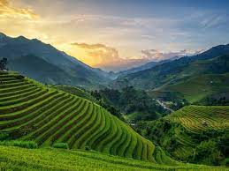
ZIEMIO NIE CHCEMY ZEBYŚ BYŁA ZANIECZYSZCZONA, CHCEMY ŻEBYŚ BYŁA WIECZNIE ZIELONA !

Slide 29
Dziękujemy za oglądanie!

